Slide 1

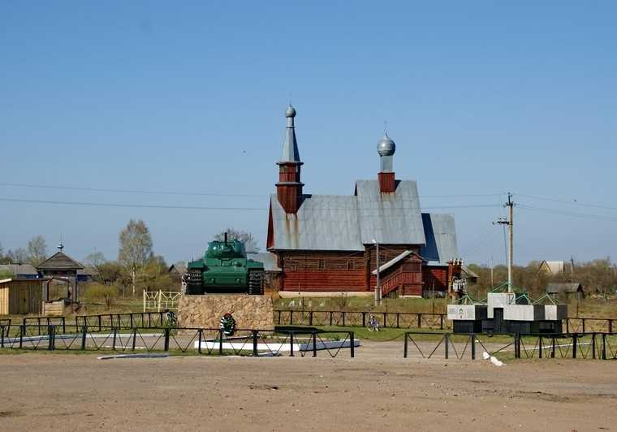
АДМИНИСТРАЦИЯ ПОЛАВСКОГО СЕЛЬСКОГО ПОСЕЛЕНИЯ ПАРФИНСКОГО МУНИЦИПАЛЬНОГО РАЙОНА
ОТЧЕТ
Главы Полавского сельского поселения Петрова С.М. перед Советом
депутатов сельского поселения
о результатах своей деятельности
и о результатах деятельности
Администрации сельского поселения
за 2022 год

Slide 2
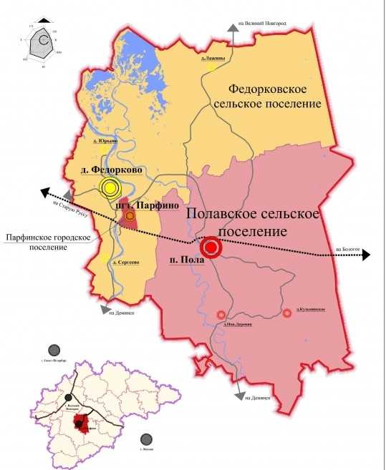
02
АДМИНИСТРАЦИЯ ПОЛАВСКОГО СЕЛЬСКОГО ПОСЕЛЕНИЯ ПАРФИНСКОГО МУНИЦИПАЛЬНОГО РАЙОНА
Площадь поселения: 71000 га
45% площади Парфинского района

Slide 3
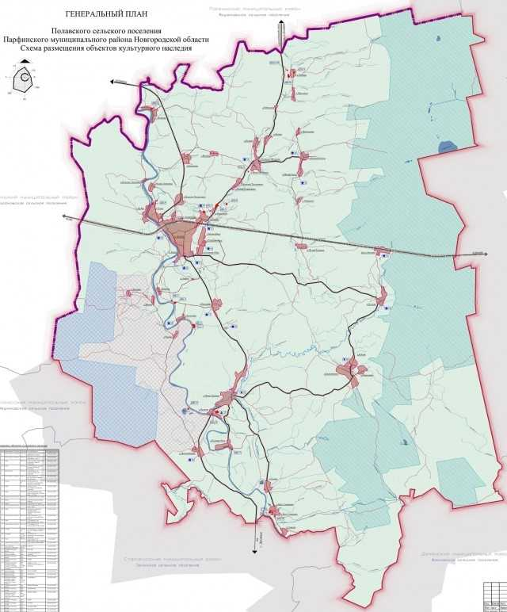
03
АДМИНИСТРАЦИЯ ПОЛАВСКОГО СЕЛЬСКОГО ПОСЕЛЕНИЯ ПАРФИНСКОГО МУНИЦИПАЛЬНОГО РАЙОНА
Состав поселения: 49 нас.пунктов
Барышово Берёзка Беглово Большая Обша Большие Ловасицы Большие Роги Большое Стёпаново Большое Яблоново Большое Ладышкино Большой Заход Большой Толокнянец Борки Бычково Васильевщина Васильково Выползово Городок Дворец Дубки Замошка Ключи Козино Кошелёво Кузьминское Лебедское | Лоринка Малое Ладышкино Малая Обша Малое Стёпаново Малое Яблоново Малый Заход Малые Ловасицы Малый Толокнянец Калинец Налючи Новая Деревня Пожалеево Преслянка Росино Рябчиково Сельцо Средняя Обша Тополёво Турно Чапово Щечково Ярцево ж/д ст. Беглово поселок Пола

Slide 4
04
АДМИНИСТРАЦИЯ ПОЛАВСКОГО СЕЛЬСКОГО ПОСЕЛЕНИЯ ПАРФИНСКОГО МУНИЦИПАЛЬНОГО РАЙОНА
Поголовье скота на 1.01.2023 года
Количество хозяйств – 1070
 | КРС | в т.ч. коров | свиней | Овцы, козы | Лошади | Кролики | Птицы | Пчело семьи
2021 | 41 | 22 | 57 | 65 | 7 | 134 | 2402 | 145
2022 | 51 | 23 | 0 | 61 | 6 | 142 | 1884 | 126
2023 | 32 | 18 | 0 | 51 | 8 | 95 | 1908 | 142

Slide 5
АДМИНИСТРАЦИЯ ПОЛАВСКОГО СЕЛЬСКОГО ПОСЕЛЕНИЯ
ПАРФИНСКОГО МУНИЦИПАЛЬНОГО РАЙОНА
05
Население: общая численность - 2669 человек

Slide 6
АДМИНИСТРАЦИЯ ПОЛАВСКОГО СЕЛЬСКОГО ПОСЕЛЕНИЯ
ПАРФИНСКОГО МУНИЦИПАЛЬНОГО РАЙОНА
06
Демографические показатели:
Естественный прирост отрицательный (- 30)

Slide 7
07
АДМИНИСТРАЦИЯ ПОЛАВСКОГО СЕЛЬСКОГО ПОСЕЛЕНИЯ ПАРФИНСКОГО МУНИЦИПАЛЬНОГО РАЙОНА
Работа администрации
Зарегистрировано документов:
Входящих – 507
Исходящих – 513
Совет Депутатов:
Проведено 9 заседаний
Принято 36 решений
Выдано:
65 справок и
выписок из похозяйственных книг
Проведено:
11- собраний
1- конференция
8 - публичных слушаний
Издано:
146 постановлений
51 распоряжение
Поступило и рассмотрено 85 заявлений и обращений граждан

Slide 8
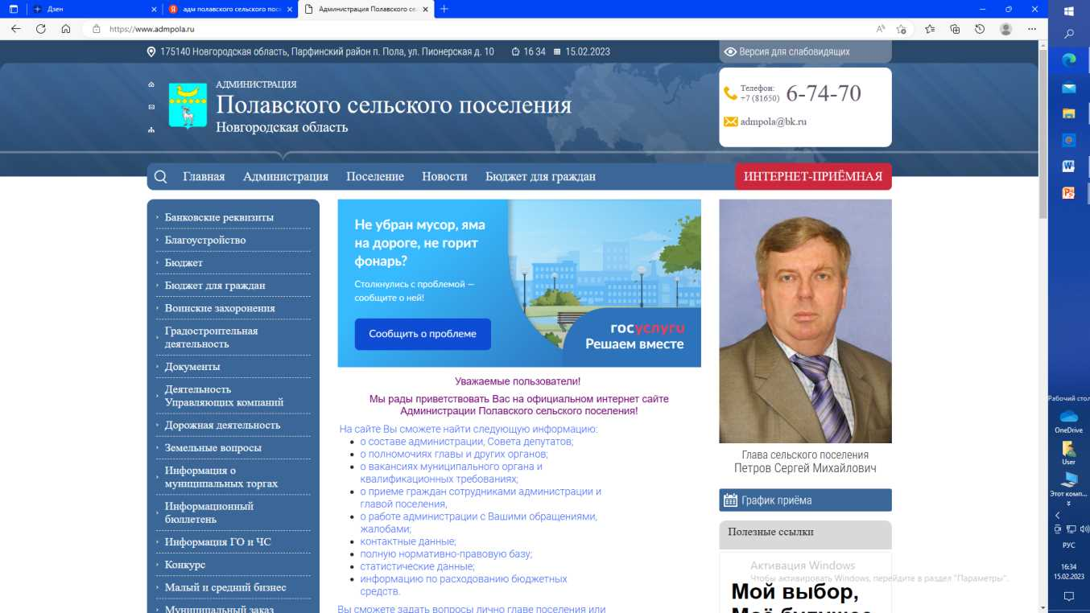
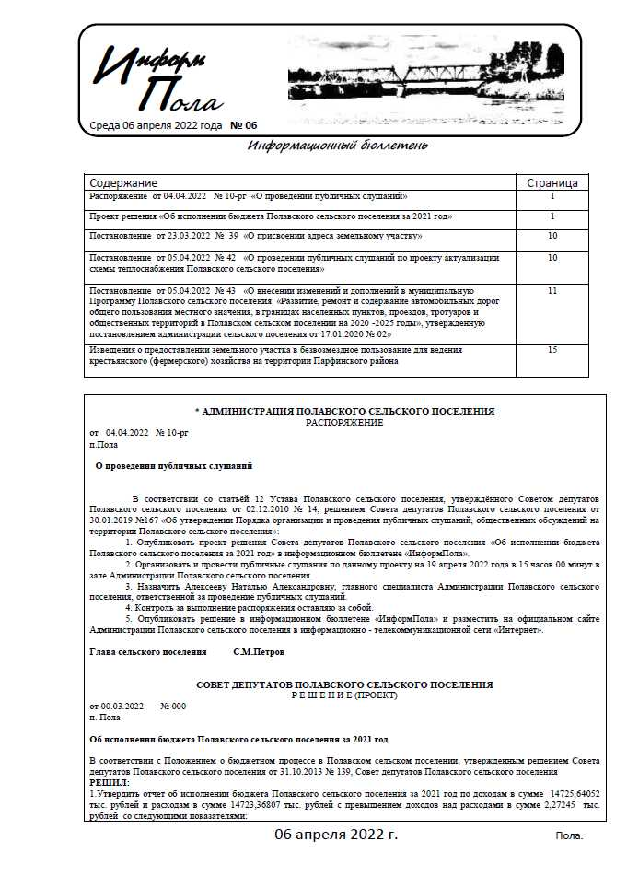
08
АДМИНИСТРАЦИЯ ПОЛАВСКОГО СЕЛЬСКОГО ПОСЕЛЕНИЯ ПАРФИНСКОГО МУНИЦИПАЛЬНОГО РАЙОНА
«ИнформПола»
Ознакомиться с газетой:
в Администрации поселения,
библиотеке, на официальном сайте
Сайт Администрации
Полавского сельского поселения
http://www. admроla.ru/

Slide 9
09
АДМИНИСТРАЦИЯ ПОЛАВСКОГО СЕЛЬСКОГО ПОСЕЛЕНИЯ ПАРФИНСКОГО МУНИЦИПАЛЬНОГО РАЙОНА
Обеспечение вопросов государственного значения
Государственные полномочия по ведению первичного воинского учёта граждан осуществляется в рамках соглашения за счёт субвенций. Полномочия осуществляет специалист военно-учетной работы.
513 граждан состоит на воинском учёте
30
подлежащих призыву
8
офицеров запаса
466 пребывающих в запасе
9 юноши призывного возраста

Slide 10
АДМИНИСТРАЦИЯ ПОЛАВСКОГО СЕЛЬСКОГО ПОСЕЛЕНИЯ
ПАРФИНСКОГО МУНИЦИПАЛЬНОГО РАЙОНА
10
Бюджет сельского поселения
Доходы (тыс.рублей)
За 2022 год в бюджет Полавского сельского поселения поступило доходов на общую сумму 14 794,0 тыс. рублей при плане 14835,0 тыс. рублей (исполнен на 99,73%).

Slide 11
АДМИНИСТРАЦИЯ ПОЛАВСКОГО СЕЛЬСКОГО ПОСЕЛЕНИЯ
ПАРФИНСКОГО МУНИЦИПАЛЬНОГО РАЙОНА
11
Исполнение бюджета сельского поселения по доходам в 2022 году:
Показатели | Уточненные плановые назначения на 2022 год, руб. | Исполнено 2022 год
 |  | сумма, руб. | % исполнения
Налоговые и неналоговые доходы | 3169453,00 | 3129079,32 | 98,73
налоговые доходы | 3134500,00 | 3094125,52 | 98,71
- акцизы по подакцизным товарам (продукции), производимым на территории Российской Федерации | 1660600,00 | 1692731,84 | 101,93
- налог на доходы физических лиц | 210100,00 | 214809,76 | 102,24
- единый сельскохозяйственный налог | 5700,00 | 6521,02 | 114,40
- налог на имущество физических лиц | 458300,00 | 506341,84 | 110,48
- земельный налог | 799800,00 | 673521,06 | 84,21
- государственная пошлина за совершение нотариальных действий (за исключением действий, совершаемых консульскими учреждениями Российской Федерации) | 0,00 | 200,00 | 0,00
неналоговые доходы | 34953,00 | 34953,80 | 100,00
- доходы, получаемые в виде арендной платы за земли после разграничения государственной собственности на землю, а также средства от продажи права на заключение договоров аренды указанных земельных участков (за исключением земельных участков бюджетных и автономных учреждений) | 31422,00 | 31422,70 | 100,00
- штрафы, неустойки, пени, уплаченные в случае просрочки исполнения поставщиком (подрядчиком, исполнителем) обязательств, предусмотренных муниципальным контрактом, заключенным муниципальным органом, казенным учреждением сельского поселения | 3531,00 | 3531,10 | 100,00
безвозмездные поступления | 11665408,23 | 11665408,23 | 100,00
дотация | 7681400,00 | 7681400,00 | 100,00
субсидии | 2078600,00 | 2078600,00 | 100,00
субвенции | 410630,00 | 410630,00 | 100,00
иные межбюджетные трансферты | 1494778,23 | 1494778,23 | 100,00
прочие безвозмездные поступления | 0 | 0 | 0,00
Итого доходов | 14834861,23 | 14794487,55 | 99,73

Slide 12
АДМИНИСТРАЦИЯ ПОЛАВСКОГО СЕЛЬСКОГО ПОСЕЛЕНИЯ
ПАРФИНСКОГО МУНИЦИПАЛЬНОГО РАЙОНА
12
На 31 декабря 2022 года недоимка по местным налогам:
В результате проведенной работы недоимка уменьшилась на 51,7 тыс.рублей составляет 486,8 тыс.рублей.
В 2022 году за счет участия Полавского сельского поселения в областных конкурсах, программах на мероприятия в сфере благоустройства было дополнительно привлечено 2078,6 тыс.рублей из областного бюджета.

Slide 13
АДМИНИСТРАЦИЯ ПОЛАВСКОГО СЕЛЬСКОГО ПОСЕЛЕНИЯ
ПАРФИНСКОГО МУНИЦИПАЛЬНОГО РАЙОНА
13
Бюджет сельского поселения
Расходы (тыс.рублей)
При плане 16301,0 тыс. рублей расходы произведены в сумме 15 580,0 тыс. рублей, что составило 95,58%.

Slide 14
АДМИНИСТРАЦИЯ ПОЛАВСКОГО СЕЛЬСКОГО ПОСЕЛЕНИЯ
ПАРФИНСКОГО МУНИЦИПАЛЬНОГО РАЙОНА
14
Исполнение бюджета сельского поселения по расходам в 2022 году:
Показатели | Уточненные плановые назначения на 2022 год, руб. | Исполнено в 2022 году сумма, руб. | % исполнения
ОБЩЕГОСУДАРСТВЕННЫЕ ВОПРОСЫ | 6238075,16 | 6191217,60 | 99,25
НАЦИОНАЛЬНАЯ ОБОРОНА | 250030,00 | 250030,00 | 100,00
НАЦИОНАЛЬНАЯ БЕЗОПАСНОСТЬ И ПРАВООХРАНИТЕЛЬНАЯ ДЕЯТЕЛЬНОСТЬ | 163601,84 | 163601,84 | 100,00
НАЦИОНАЛЬНАЯ ЭКОНОМИКА | 4504803,38 | 4087556,78 | 90,74
ЖИЛИЩНО-КОММУНАЛЬНОЕ ХОЗЯЙСТВО | 4542743,30 | 4285735,34 | 94,34
ОБРАЗОВАНИЕ | 48300,00 | 48300,00 | 100,00
КУЛЬТУРА, КИНЕМАТОГРАФИЯ | 10400,00 | 10400,00 | 100,00
СОЦИАЛЬНАЯ ПОЛИТИКА | 470063,64 | 470063,64 | 100,00
ФИЗИЧЕСКАЯ КУЛЬТУРА И СПОРТ | 72900,00 | 72900,00 | 100,00
Итого расходов | 16300917,32 | 15579805,20 | 95,58

Slide 15
АДМИНИСТРАЦИЯ ПОЛАВСКОГО СЕЛЬСКОГО ПОСЕЛЕНИЯ
ПАРФИНСКОГО МУНИЦИПАЛЬНОГО РАЙОНА
15
Ремонт и содержание дорог
выделено средств 3 989257,38 рублей, освоено 3 576810,78 рублей
2 399539 рублей на ремонт асфальтобетонного покрытия участка автомобильной дороги ул. Парковая п. Пола в рамках проекта «Дорога к дому»
В рамках региональной программы «Дорога к дому» по решению конференции жителей на 2023 год запланирован ремонт асфальтобетонного покрытия участка дороги ул. Мира п.Пола, протяженностью 0,225 км, на сумму 1 млн 839 тыс. рублей.

Slide 16
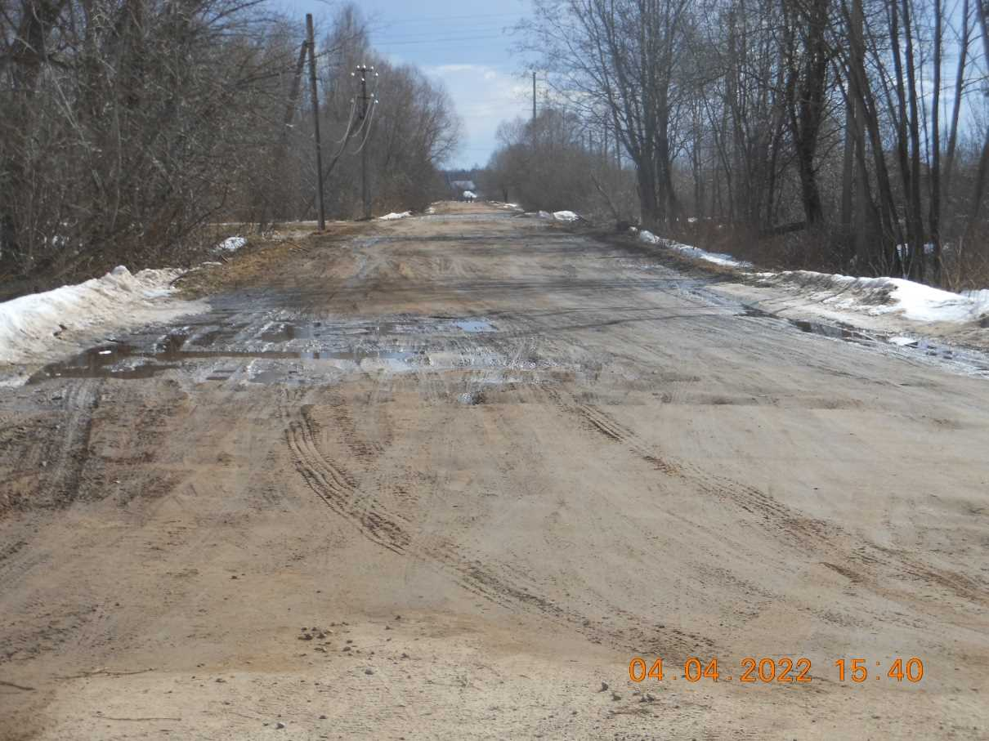
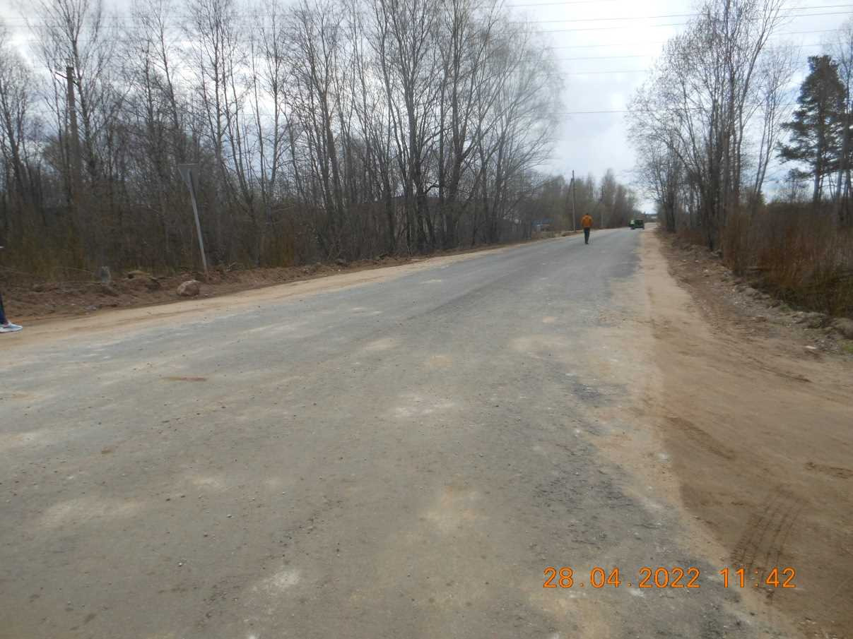
АДМИНИСТРАЦИЯ ПОЛАВСКОГО СЕЛЬСКОГО ПОСЕЛЕНИЯ
ПАРФИНСКОГО МУНИЦИПАЛЬНОГО РАЙОНА
16
п.Пола ул.Парковая в рамках проекта «Дорога к дому»
после ремонта
до ремонта

Slide 17
АДМИНИСТРАЦИЯ ПОЛАВСКОГО СЕЛЬСКОГО ПОСЕЛЕНИЯ
ПАРФИНСКОГО МУНИЦИПАЛЬНОГО РАЙОНА
17
Благоустройство
Уличное освещение:
всего 334 светильника
2022 год установлено 19
уличное освещение 2169,66705 тыс. рублей
содержание воинских и гражданский захоронений 154,645 тыс. рублей
химическая обработка борщевика Сосновского на земельных участках в границах населенных пунктов сельского поселения 592,45825 тыс. рублей
расходы, связанные с финансовым обеспечением первоочередных расходов за счет бюджета муниципального района составили в сумме 339,97238 тыс. рублей (спиливание 11 аварийных деревьев на территории гражданских кладбищ д.Борки д.Налючи 142,0 тыс. рублей, приобретение 14 штук передвижных мусорных контейнеров 1100 литров 197,97238 тыс. рублей)
приобретение детского игрового оборудования на общественную территорию около д. №8 ул. Мира п. Пола («ТОС Пола-1») на сумму 171,335 тыс. рублей;
проведено 23 рейда, в ходе которых было составлено и выдано гражданам 18 предостережений.

Slide 18
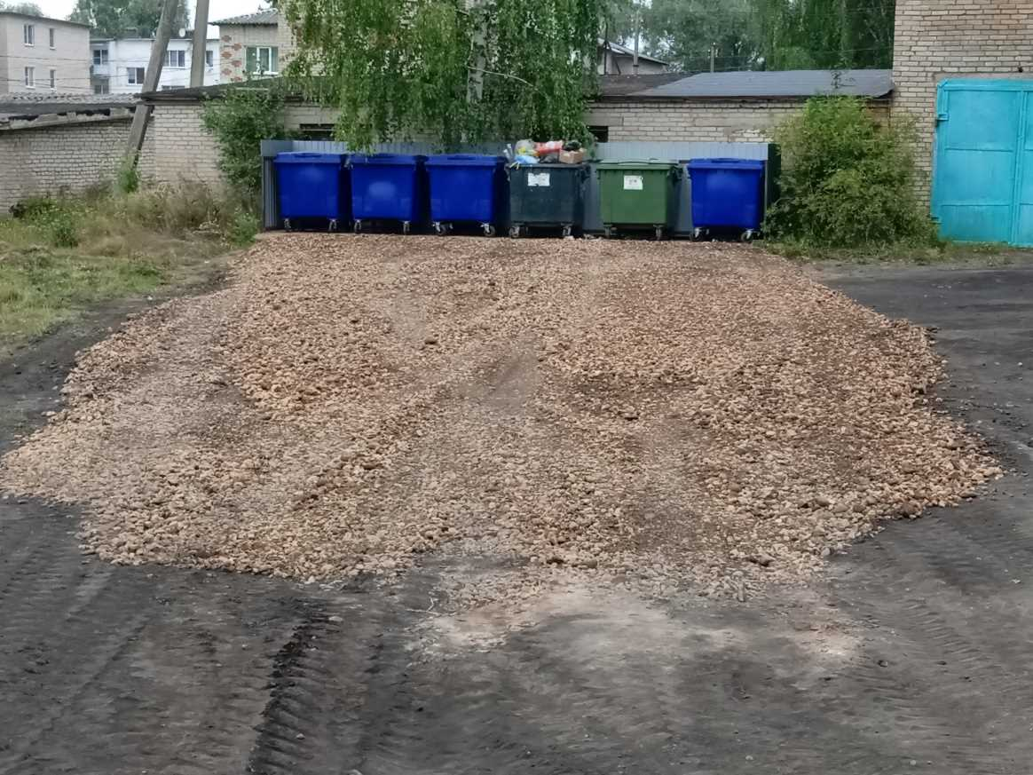
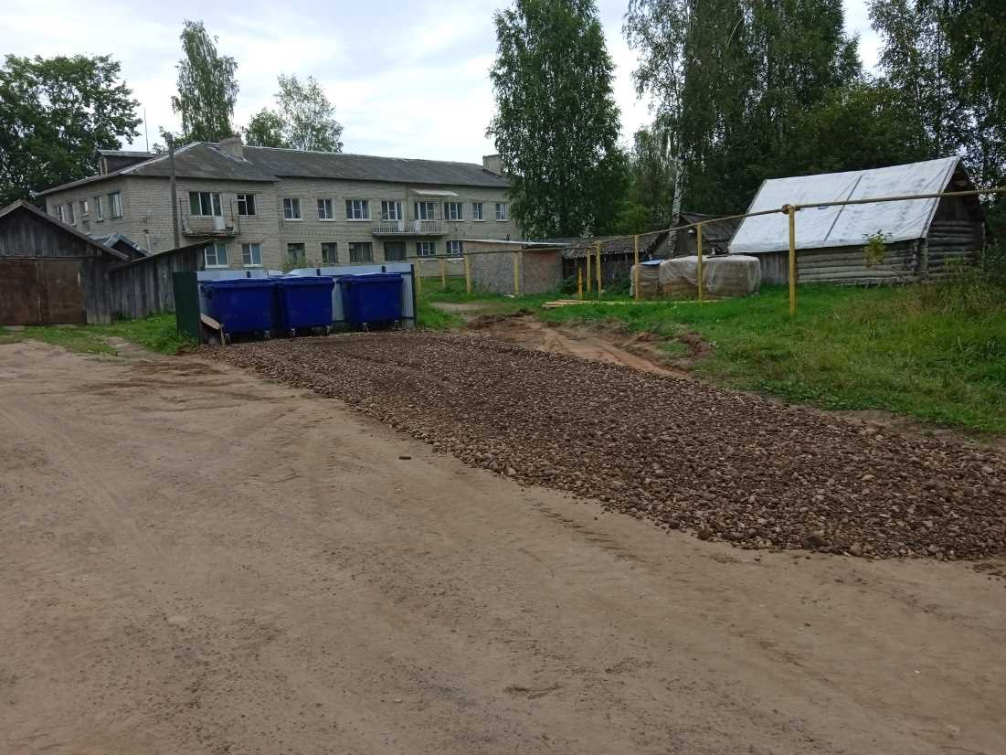
АДМИНИСТРАЦИЯ ПОЛАВСКОГО СЕЛЬСКОГО ПОСЕЛЕНИЯ
ПАРФИНСКОГО МУНИЦИПАЛЬНОГО РАЙОНА
18
Благоустройство
обустройство подъездов к контейнерным площадкам на ул. Мира, ул. Зеленая п. Пола
ул. Зеленая
ул. Мира

Slide 19
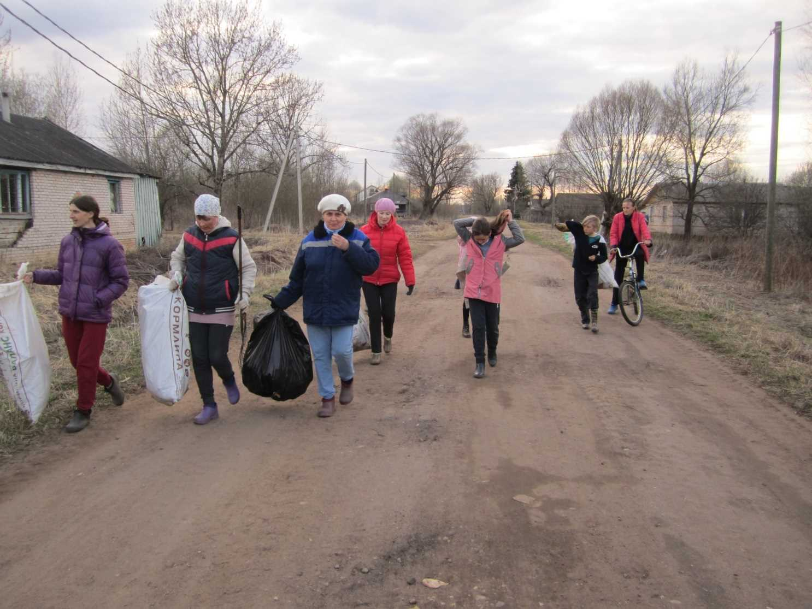
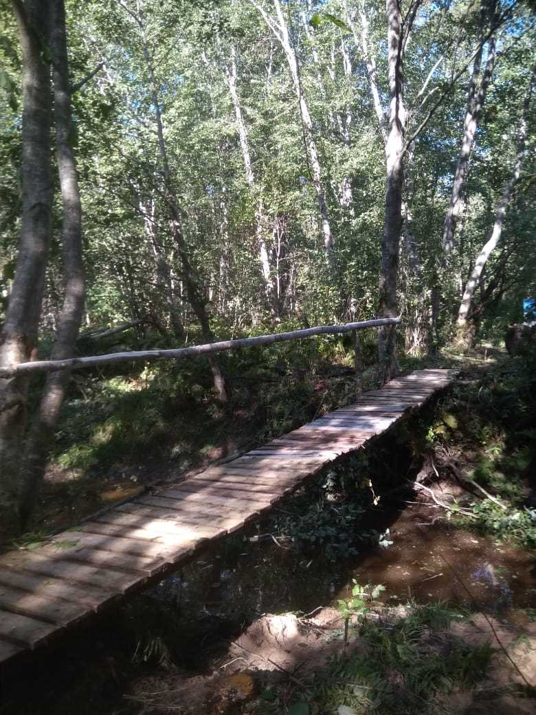
АДМИНИСТРАЦИЯ ПОЛАВСКОГО СЕЛЬСКОГО ПОСЕЛЕНИЯ
ПАРФИНСКОГО МУНИЦИПАЛЬНОГО РАЙОНА
19
Благоустройство
ремонт мостика на захоронении
в д. Лебедское
Субботник по уборки территории в д.Кузьминское
ТОС «Кузьминское»

Slide 20
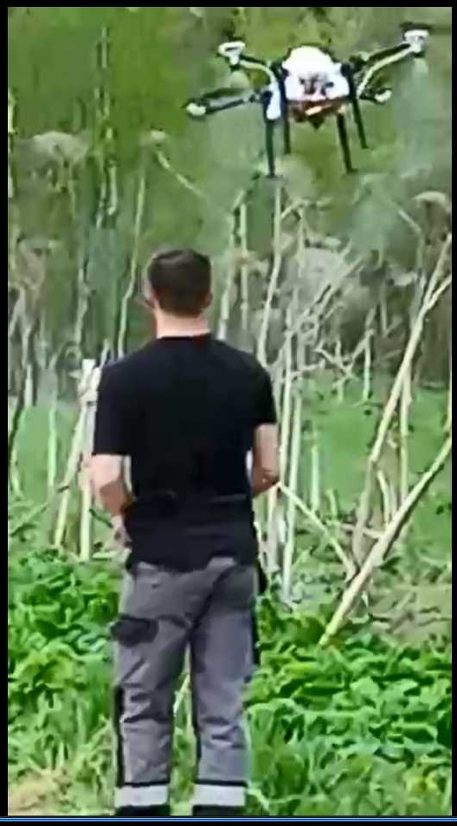
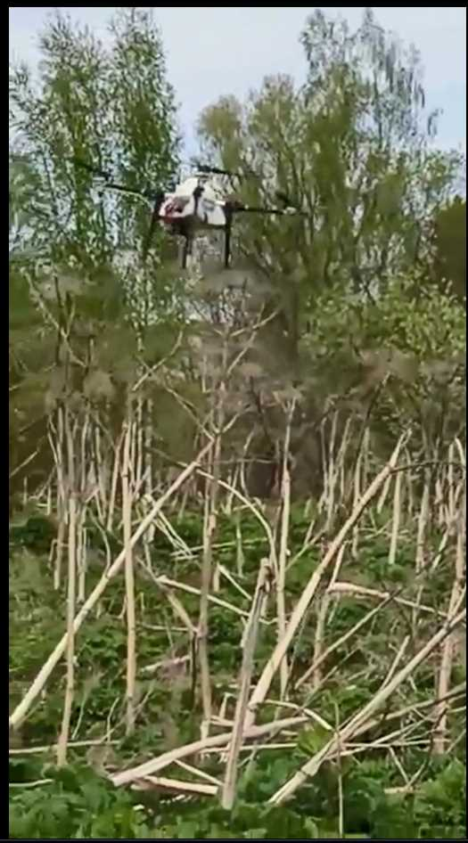
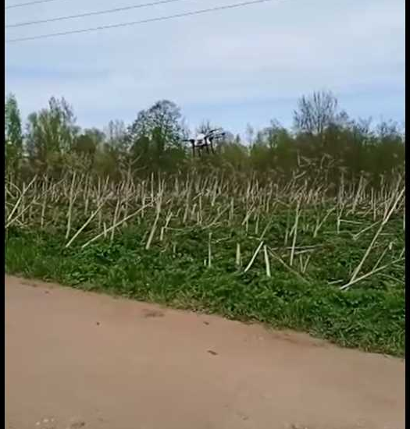
АДМИНИСТРАЦИЯ ПОЛАВСКОГО СЕЛЬСКОГО ПОСЕЛЕНИЯ
ПАРФИНСКОГО МУНИЦИПАЛЬНОГО РАЙОНА
20
Благоустройство
химическая обработка земельных участков, заросших борщевиком Сосновского.
В 2022 году проведена химическая обработка на площади 44 га в деревнях Борки, Новая Деревня и Васильевщина.

Slide 21
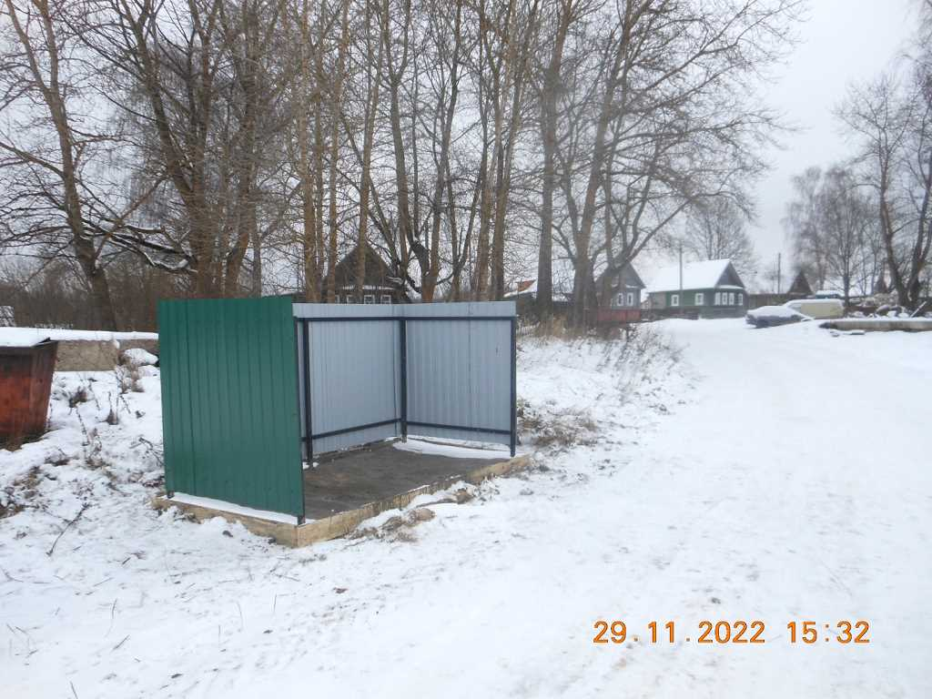
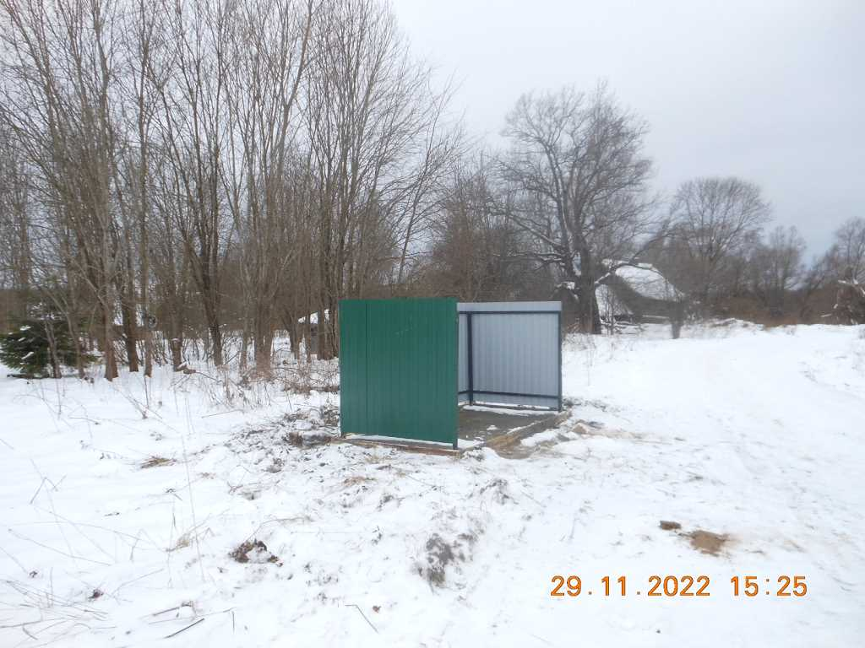
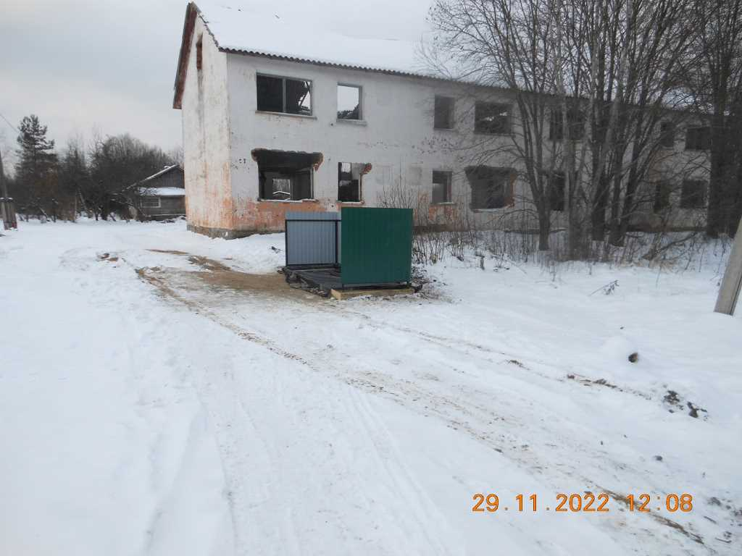
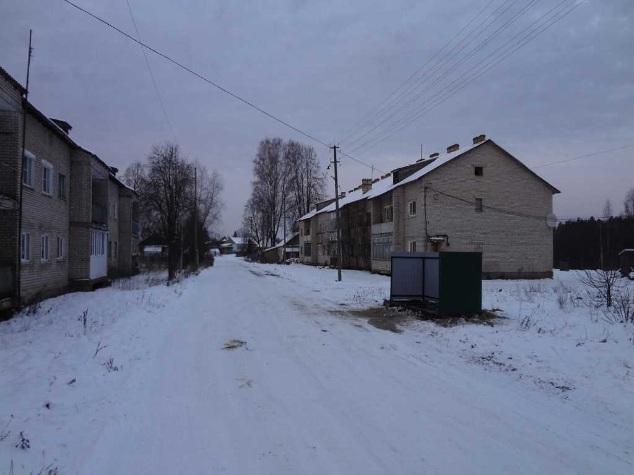
АДМИНИСТРАЦИЯ ПОЛАВСКОГО СЕЛЬСКОГО ПОСЕЛЕНИЯ
ПАРФИНСКОГО МУНИЦИПАЛЬНОГО РАЙОНА
21
Благоустройство
Обустроены 4 площадки накопления ТКО в деревнях Сельцо, Борки, Кузьминское, Новая Деревня, приобретено 14 штук передвижных мусорных контейнеров объемом 1,1 м³.
Борки
Кузьминское
Сельцо
Новая Деревня

Slide 22
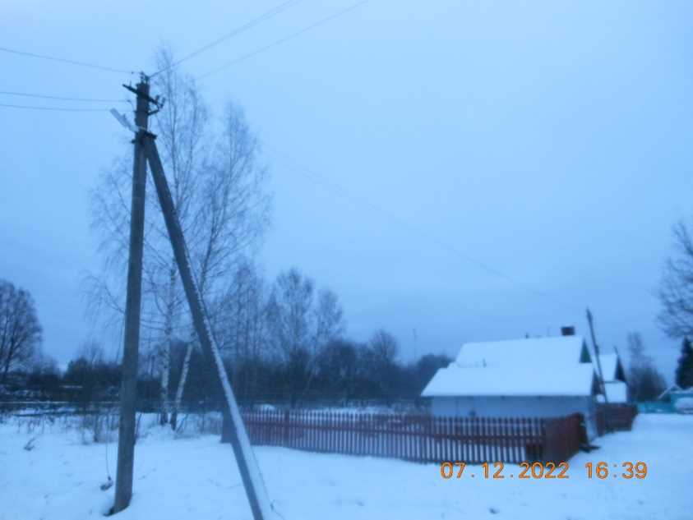
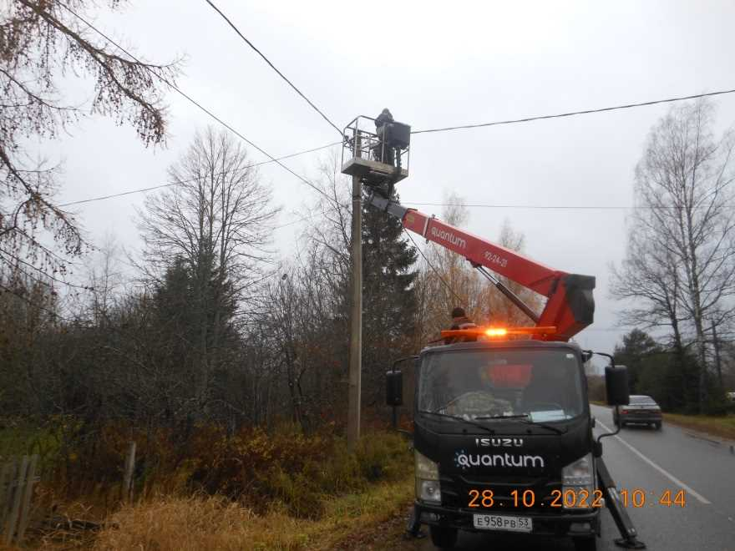
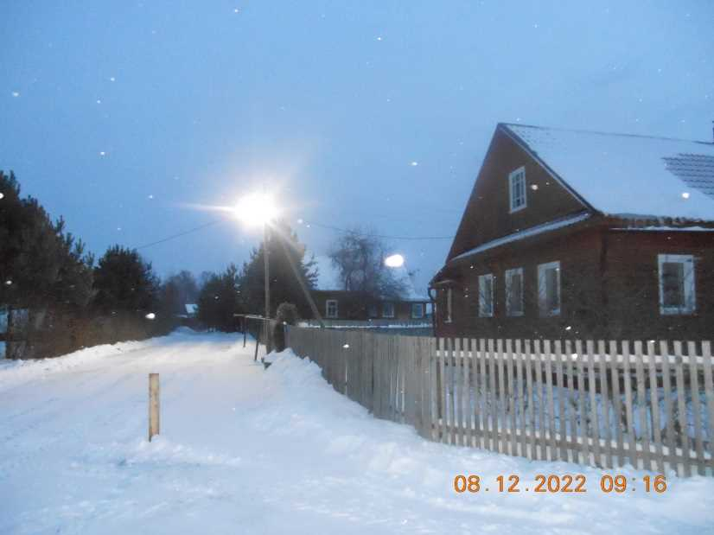
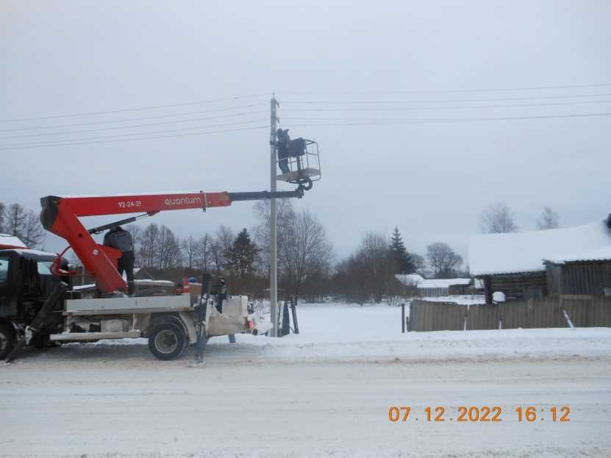
АДМИНИСТРАЦИЯ ПОЛАВСКОГО СЕЛЬСКОГО ПОСЕЛЕНИЯ
ПАРФИНСКОГО МУНИЦИПАЛЬНОГО РАЙОНА
22
Благоустройство
Всего на территории поселения установлено 334 светильника, из них 19 установлены дополнительно в отчетном году.

Slide 23
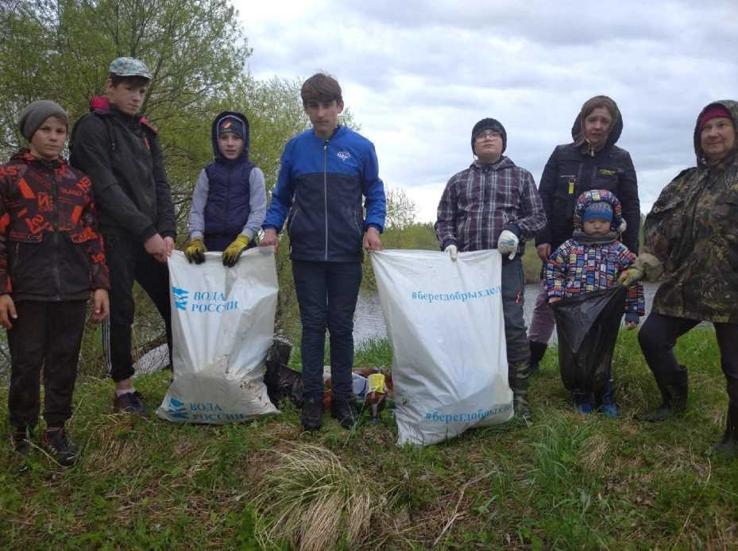
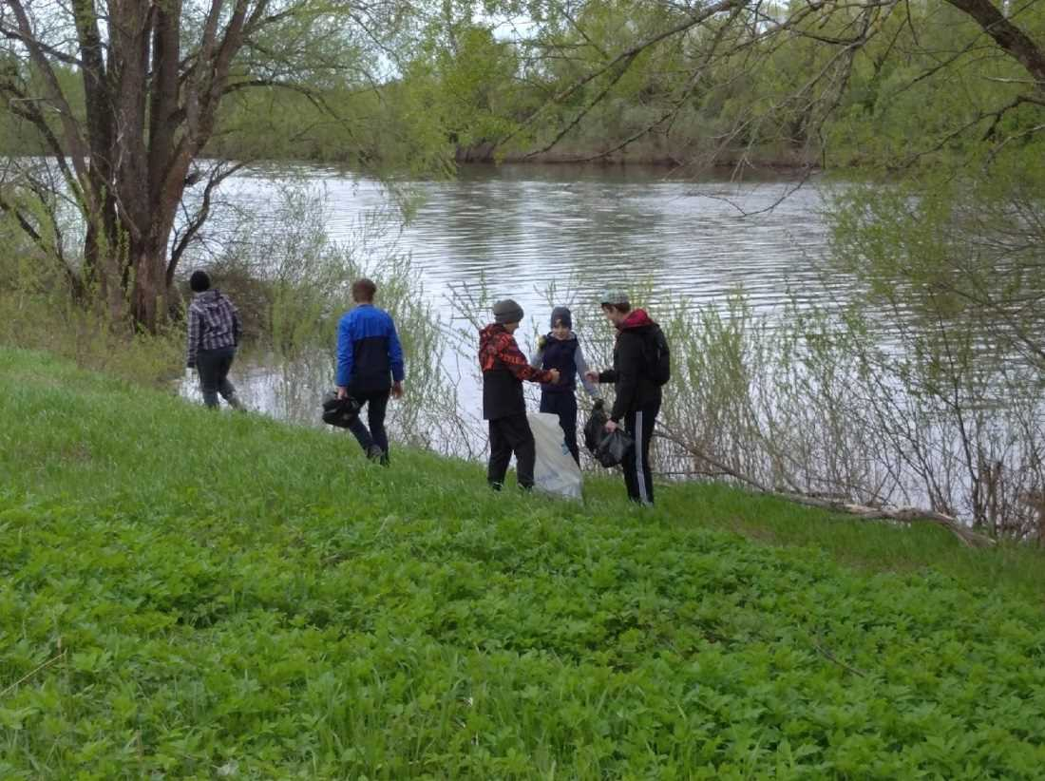
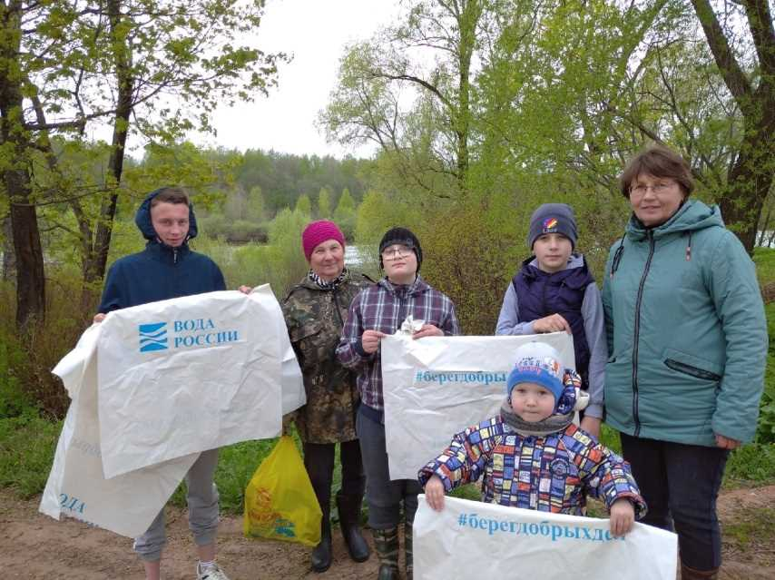
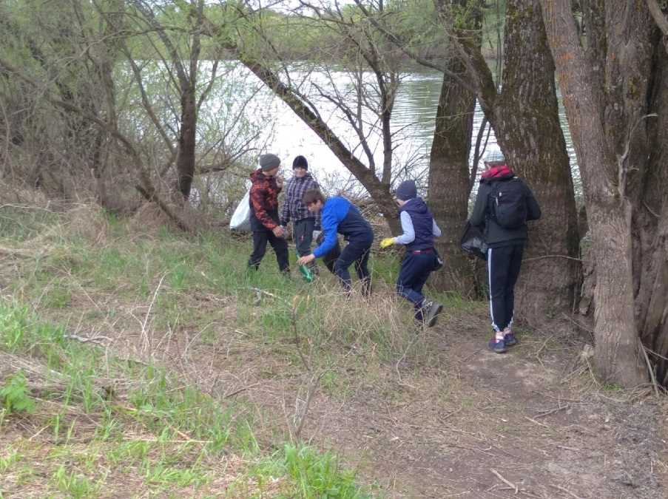
АДМИНИСТРАЦИЯ ПОЛАВСКОГО СЕЛЬСКОГО ПОСЕЛЕНИЯ
ПАРФИНСКОГО МУНИЦИПАЛЬНОГО РАЙОНА
23
Благоустройство
акции «Вода России»

Slide 24
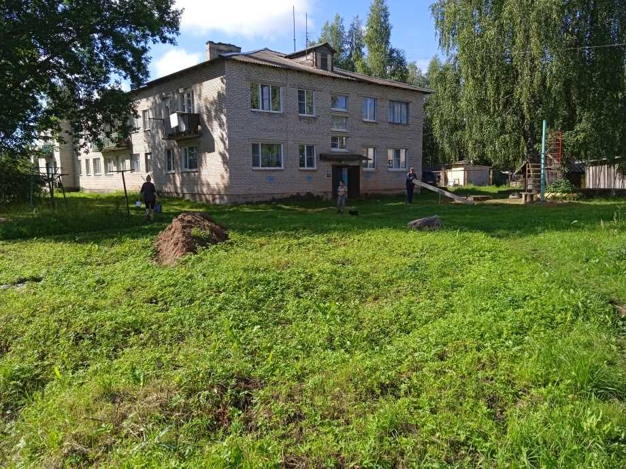
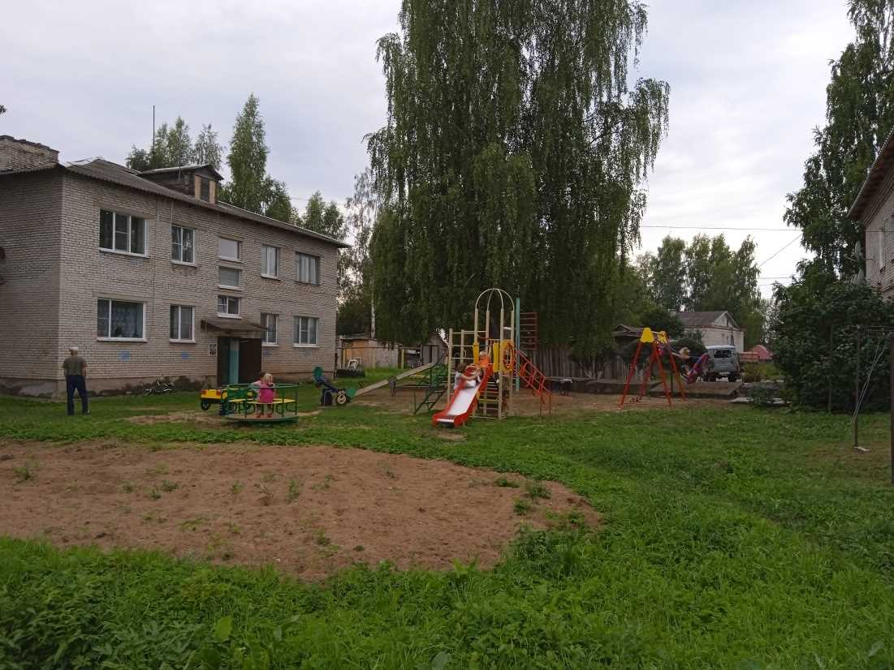
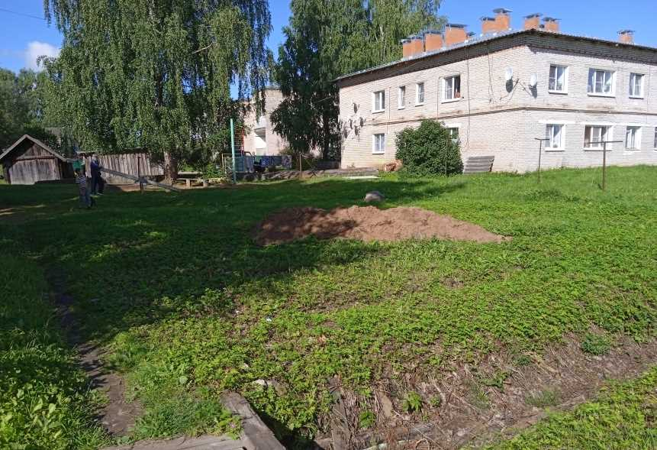
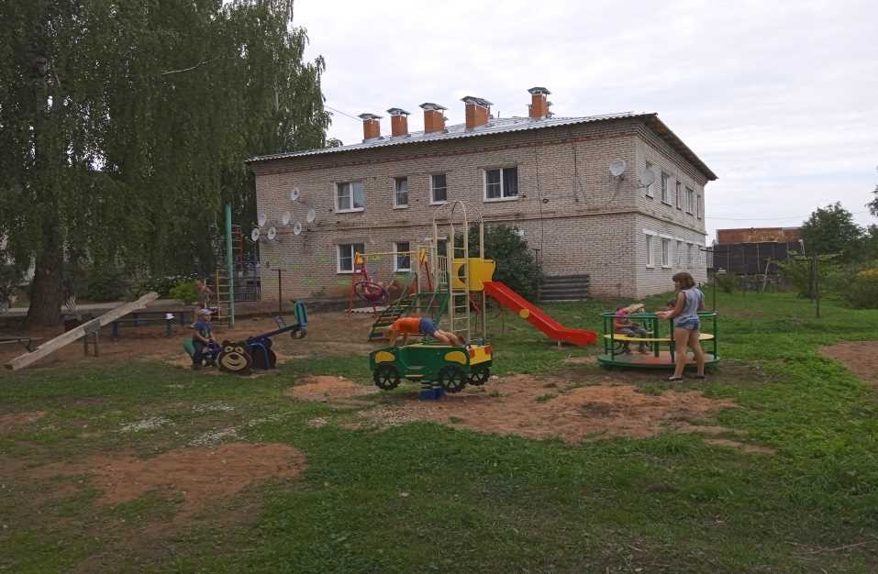
АДМИНИСТРАЦИЯ ПОЛАВСКОГО СЕЛЬСКОГО ПОСЕЛЕНИЯ
ПАРФИНСКОГО МУНИЦИПАЛЬНОГО РАЙОНА
24
В рамках программы «Комплексное развитие сельских территорий» приобретено оборудование и обустроена детской игровой площадки в п. Пола по ул. Зеленая на территории общего пользования около домов 8 и 2г.
Стоимость проекта – 380,4 тыс. рублей
до
после

Slide 25
25
АДМИНИСТРАЦИЯ ПОЛАВСКОГО СЕЛЬСКОГО ПОСЕЛЕНИЯ
ПАРФИНСКОГО МУНИЦИПАЛЬНОГО РАЙОНА
Пожарная безопасность: Общий объем финансовых средств, направленных на выполнение данного полномочия составил - 140,95784 тыс. рублей
Обеспечение первичных мер пожарной безопасности
проведена опашка населённых пунктов протяженностью 26 километров;
проведена расчистка, углубление, ограждение пожарных открытых водоемов
в д. Новая Деревня, ул. Рабочая, ул. Парковая, ул. Центральная;
приобретены запчасти для помпы и пожарные знаки;
приобретены ранцы для локального тушения открытого огня 10 шт; распространены профилактические памятки.
Обеспечение безопасности на водных объектах
установлены аншлаги (10 шт.) в акватории берега реки Пола (п. Пола, д.Борки, д.Новая Деревня), в местах купания граждан;
проведено исследование дна и воды мест купания в акватории берега реки Пола (п. Пола, д.Борки, д.Новая Деревня);
Оформлены и установлены информационные стенды в местах купания.

Slide 26
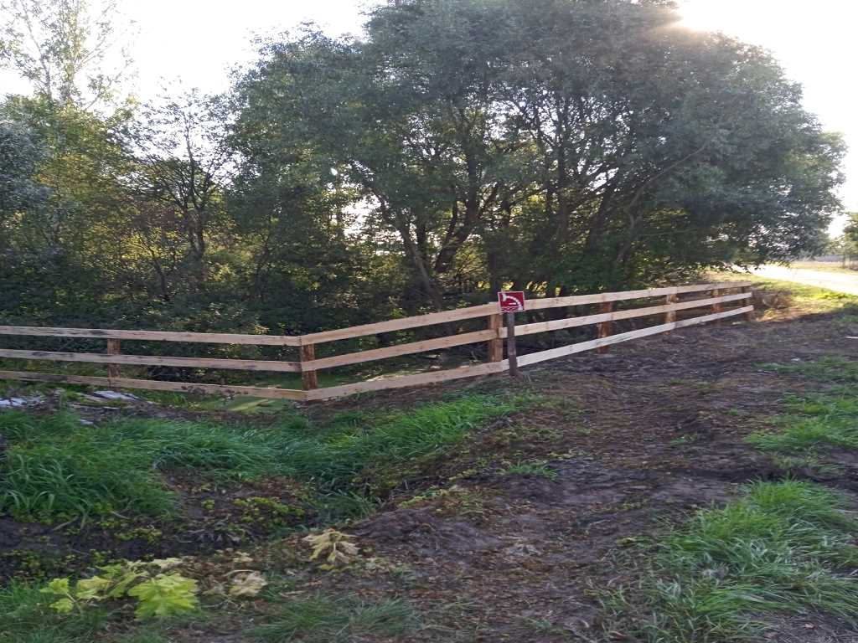
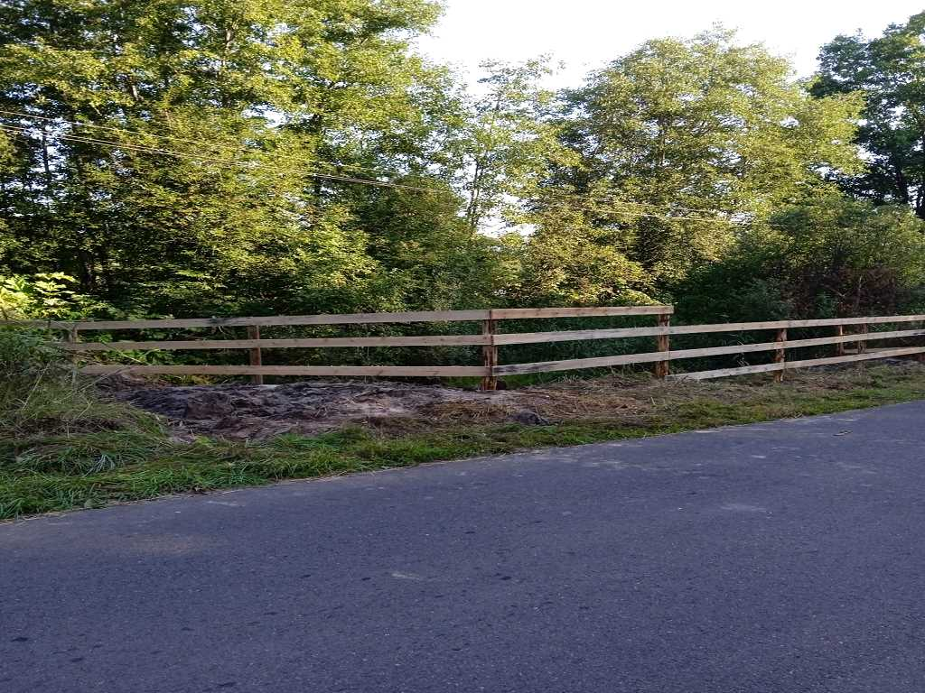
АДМИНИСТРАЦИЯ ПОЛАВСКОГО СЕЛЬСКОГО ПОСЕЛЕНИЯ
ПАРФИНСКОГО МУНИЦИПАЛЬНОГО РАЙОНА
26
Пожарная безопасность: расчистка, углубление, ограждение пожарных открытых водоемов в д.Новая Деревня
д.Новая Деревня
ул.Рабочая
д.Новая Деревня
ул.Центральная

Slide 27
АДМИНИСТРАЦИЯ ПОЛАВСКОГО СЕЛЬСКОГО ПОСЕЛЕНИЯ
ПАРФИНСКОГО МУНИЦИПАЛЬНОГО РАЙОНА
27
Динамика развития территориального общественного
самоуправления Полавского сельского поселения

Slide 28
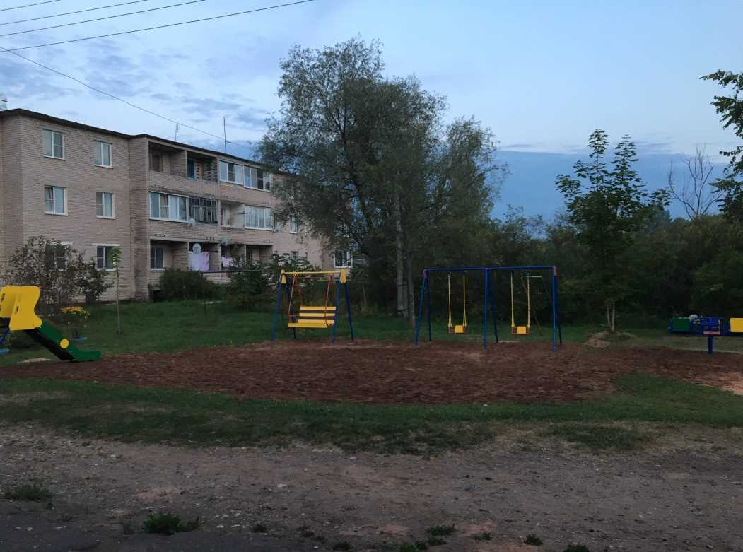
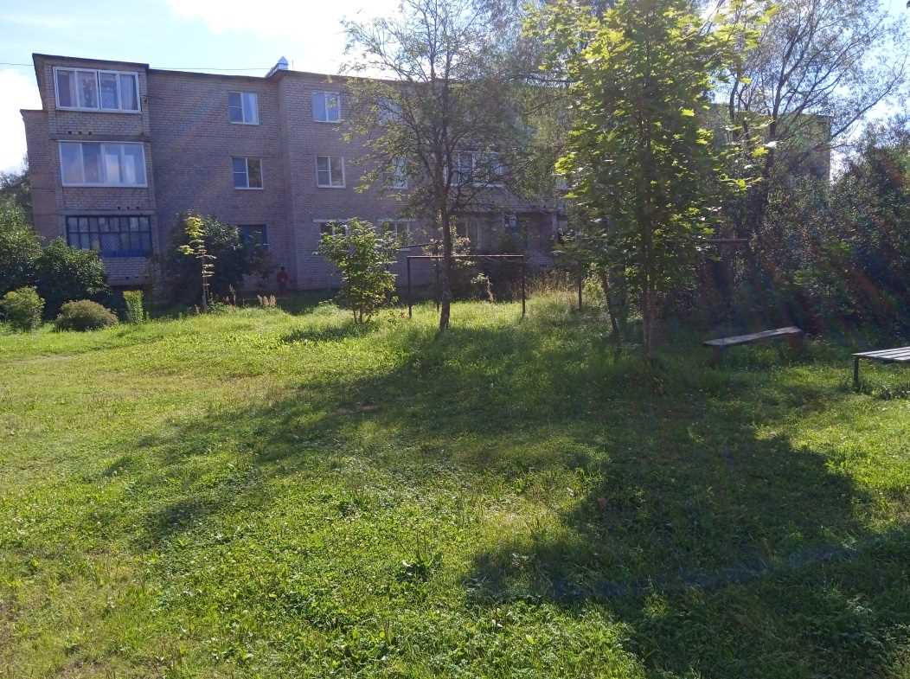
АДМИНИСТРАЦИЯ ПОЛАВСКОГО СЕЛЬСКОГО ПОСЕЛЕНИЯ
ПАРФИНСКОГО МУНИЦИПАЛЬНОГО РАЙОНА
28
По итогам работы за 2022 год в рамках Государственной программы «Государственная поддержка развития местного самоуправления в Новгородской области и социально ориентированных некомерческих организаций Новгородской области на 2019 – 2026 годы»
ТОСом «Пола-1» реализован проект: «Приобретение детского игрового оборудования и установка на общественной территории около д. №8 ул.Мира, п.Пола на территории
ТОС «Пола-1»
Стоимость проекта – 171,335 тыс. рублей
ПОСЛЕ
ДО
К сожалению, в 2022 году ТОС «Наш Дом» конкурсный отбор не прошли.

Slide 29
АДМИНИСТРАЦИЯ ПОЛАВСКОГО СЕЛЬСКОГО ПОСЕЛЕНИЯ
ПАРФИНСКОГО МУНИЦИПАЛЬНОГО РАЙОНА
29
Социальная сфера
2 – Дома культуры,
Дом ремесла и фольклора,
4 - библиотеки,
филиал детской школы искусств
общеобразовательная школа,
детский сад,
основная школа филиал с группой дошкольного образования
2 - почтовых отделения,
филиал сбербанка
2 - фельдшерско-акушерских пункта,
офис врача общей практики,
пункт Скорой помощи,
аптечный пункт,
16 объектов торговли
социальное учреждение дом-интернат для престарелых граждан «Надежда»
филиал Центра Мои документы

Slide 30
АДМИНИСТРАЦИЯ ПОЛАВСКОГО СЕЛЬСКОГО ПОСЕЛЕНИЯ
ПАРФИНСКОГО МУНИЦИПАЛЬНОГО РАЙОНА
30
Культурно-досуговая деятельность в поселении
Организацию досуга жителей Полавского сельского поселения обеспечивает 7 учреждений культуры: Полавский ДК, Налючский ДК, Дом ремесла и фольклёра п.Пола, бибилотеки Кузьминская, Н.Деревня, Пола(детская и взрослая).
Работники учреждений культуры на протяжении года проводили культурно-массовую работу со всеми категориями граждан, уделяя особое внимание подрастающему поколению. Для детей и подростков проводится много конкурсно-развлекательных программ, особенно в дни школьных каникул. Мероприятия проводятся ко всем праздничным датам. Организовывали выездные концерты в Дни деревень. Творческие коллективы Домов культуры принимали участие в фестивалях, смотрах, конкурсах, выставках, праздниках ярмарках различного уровня.

Slide 31
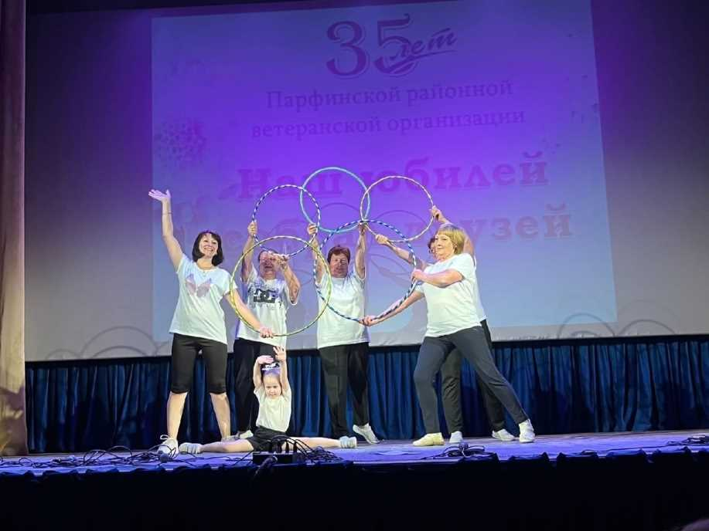
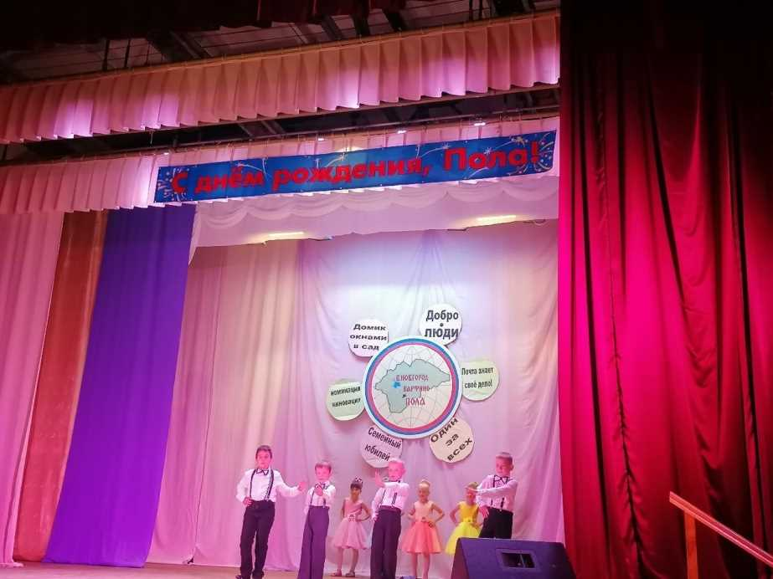
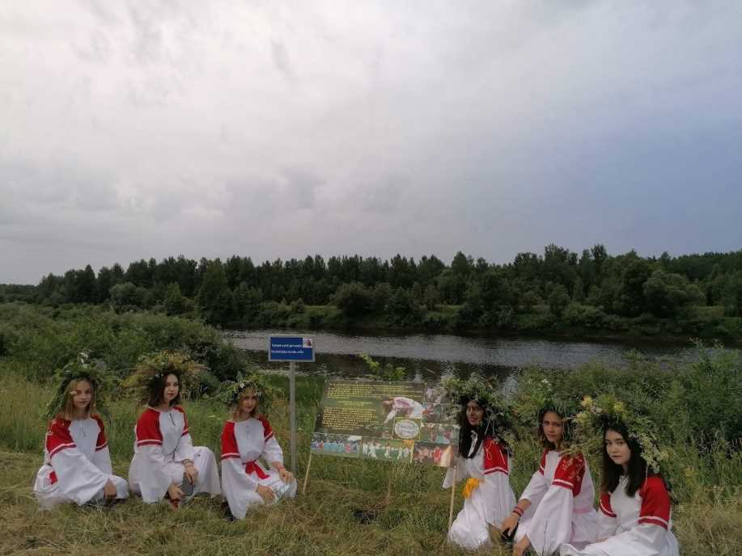
АДМИНИСТРАЦИЯ ПОЛАВСКОГО СЕЛЬСКОГО ПОСЕЛЕНИЯ
ПАРФИНСКОГО МУНИЦИПАЛЬНОГО РАЙОНА
31
Мероприятия учреждений культуры сельского поселения
Полавский ДК:
35 лет районной организации ветеранов
День посёлка
Иван Купала

Slide 32
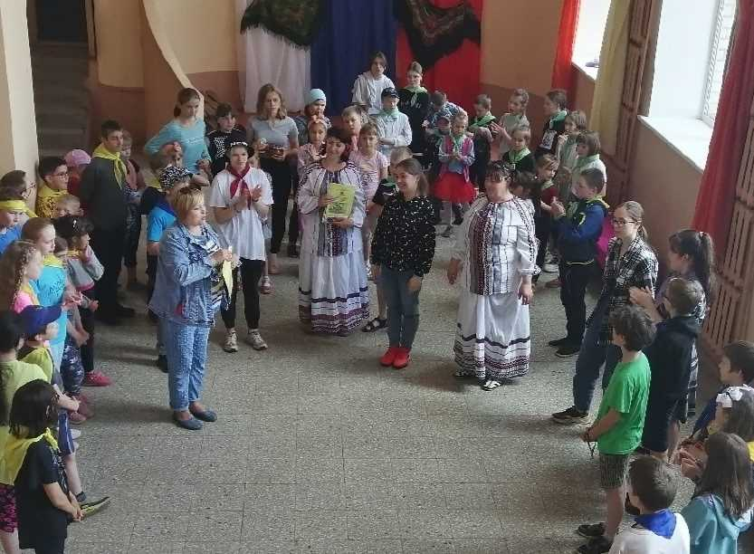
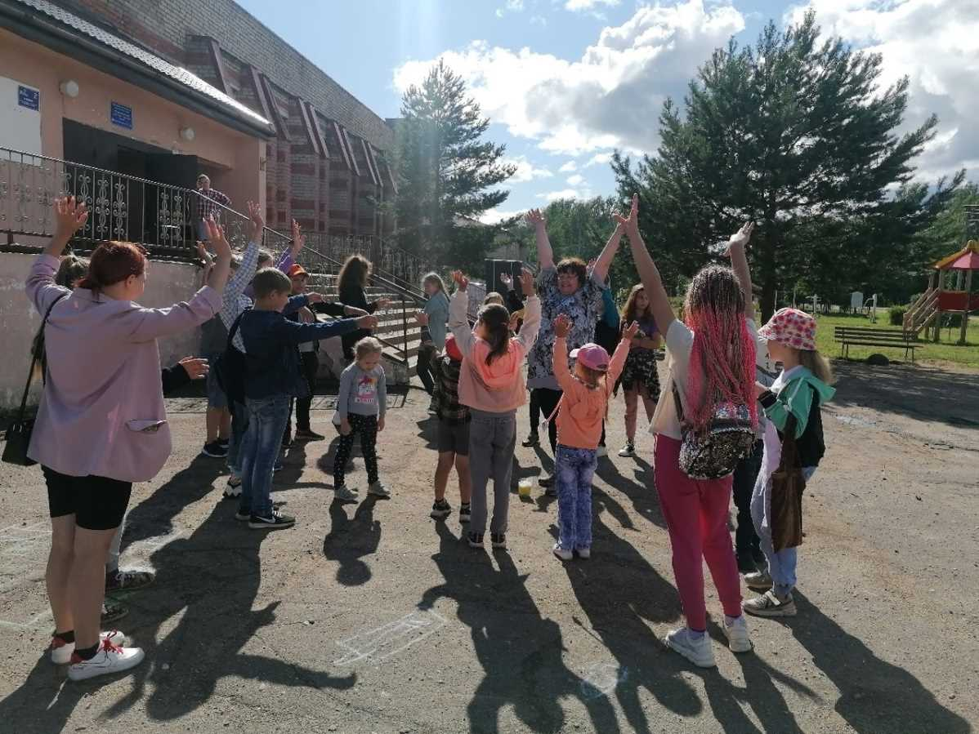
АДМИНИСТРАЦИЯ ПОЛАВСКОГО СЕЛЬСКОГО ПОСЕЛЕНИЯ
ПАРФИНСКОГО МУНИЦИПАЛЬНОГО РАЙОНА
32
работа школьного лагеря Алые паруса
участие в областной программе
Новгородское лето

Slide 33
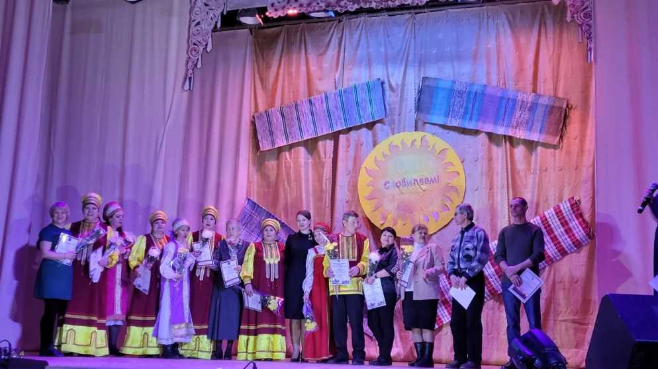
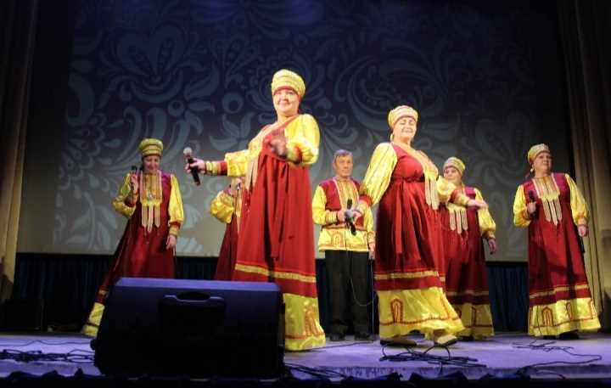
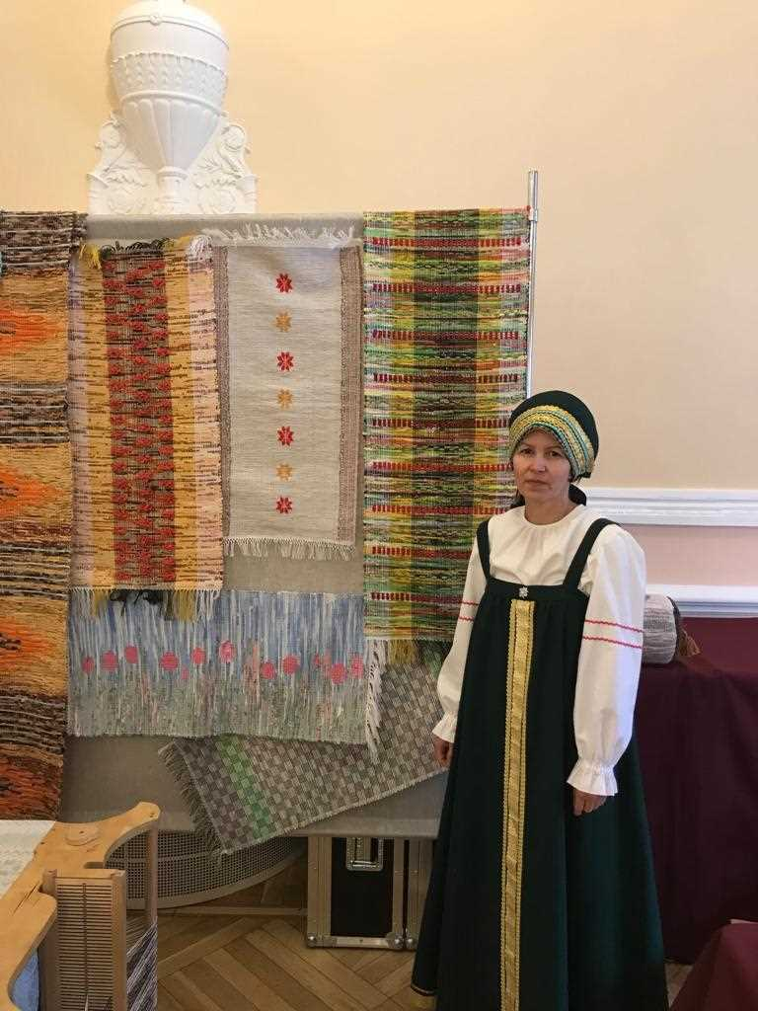
АДМИНИСТРАЦИЯ ПОЛАВСКОГО СЕЛЬСКОГО ПОСЕЛЕНИЯ
ПАРФИНСКОГО МУНИЦИПАЛЬНОГО РАЙОНА
33
Дом ремесла и фольклора:
30 летний Юбилей Полавскому Дому ремёсел и фольклора
Районный фестиваль
Таланты золотого возраста
участие в Областном конкурсе среди мастеров народных художественных промыслов Новгородской области, где Андреева Е.В. награждена специальным дипломом
«За сохранение и развитие традиционного новгородского промысла»

Slide 34
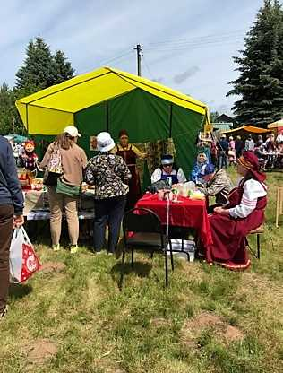
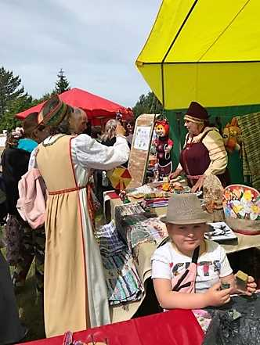
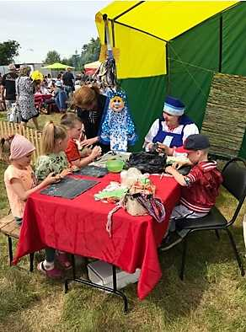
АДМИНИСТРАЦИЯ ПОЛАВСКОГО СЕЛЬСКОГО ПОСЕЛЕНИЯ
ПАРФИНСКОГО МУНИЦИПАЛЬНОГО РАЙОНА
34
Региональный традиционный праздник народного творчества и ремесел
«Хоровод традиций» д. Наволок.

Slide 35
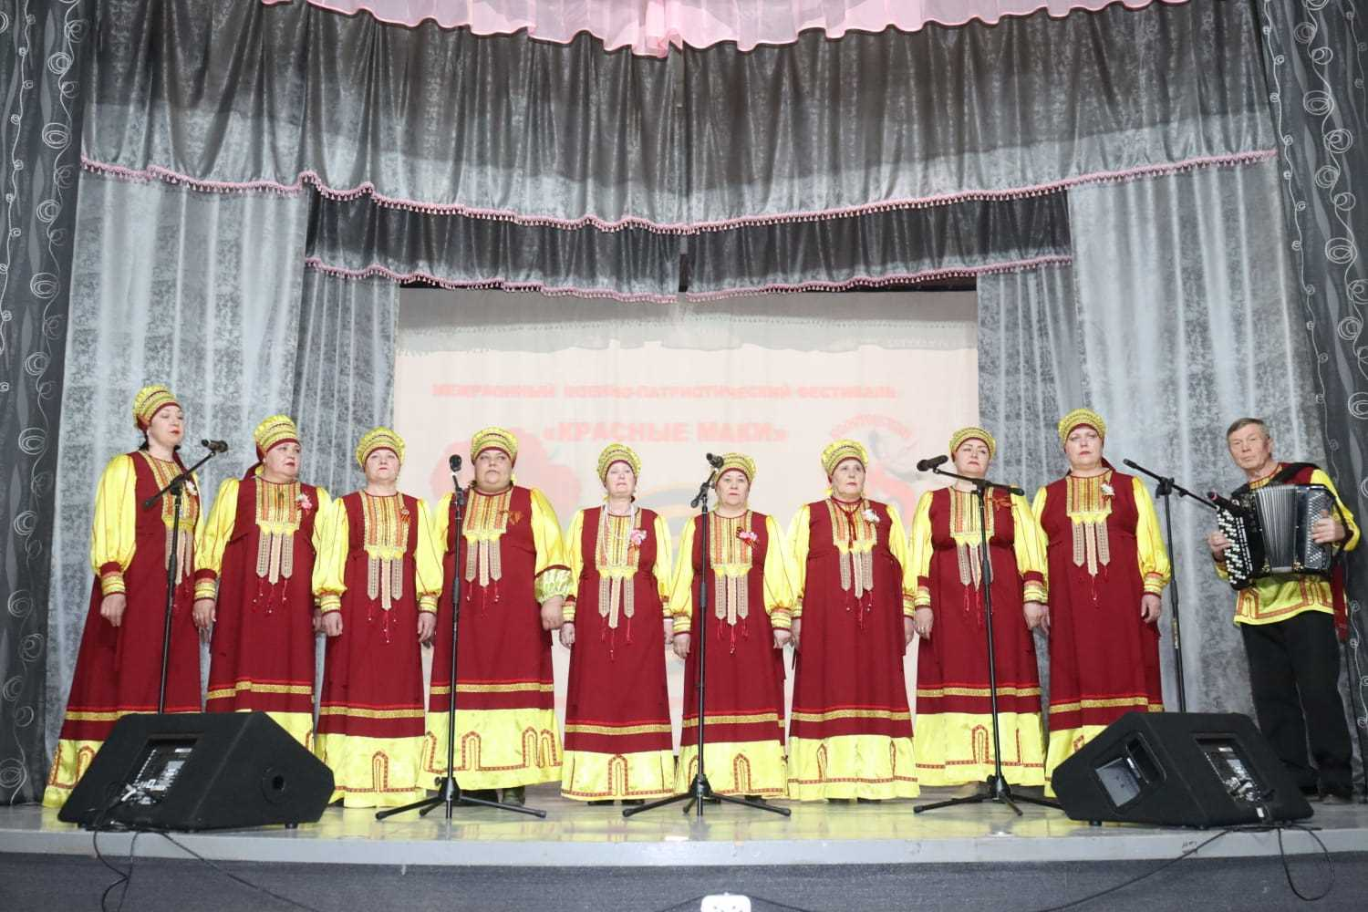
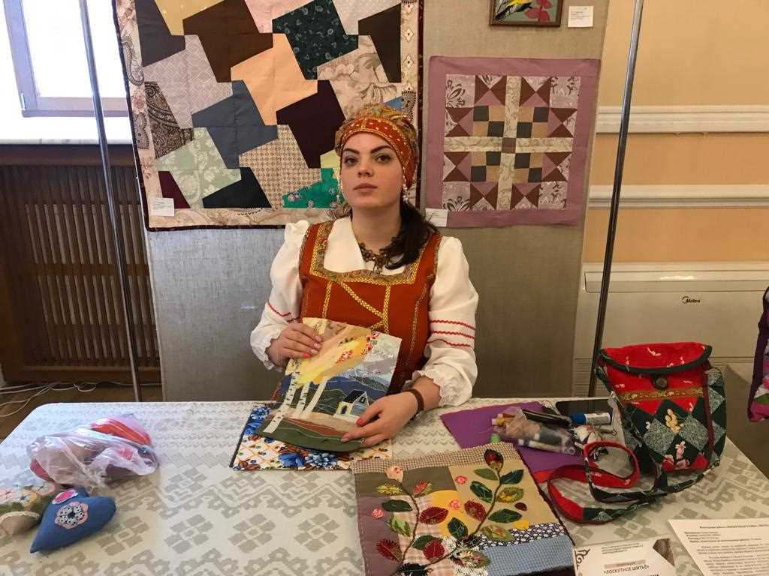
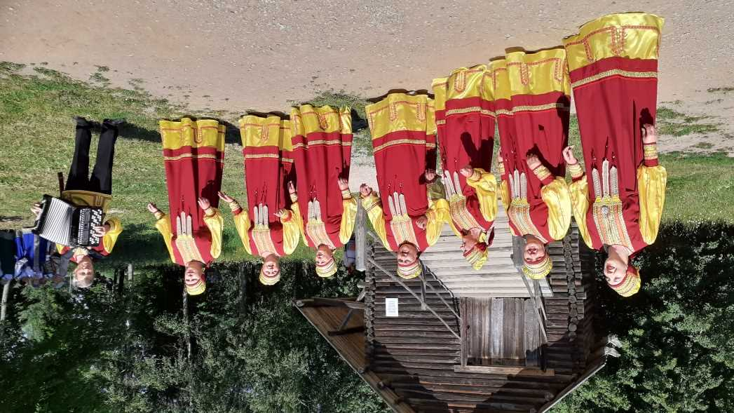
АДМИНИСТРАЦИЯ ПОЛАВСКОГО СЕЛЬСКОГО ПОСЕЛЕНИЯ
ПАРФИНСКОГО МУНИЦИПАЛЬНОГО РАЙОНА
35
Участие в межрайонном военно - патриотическом фестивале Красные маки
в п. Волот
участие в Областном конкурсе среди мастеров народных художественных промыслов Новгородской области (Смирнова Е С)
Участие в XLV областном традиционном празднике фольклора и ремёсел в Витославлицах

Slide 36
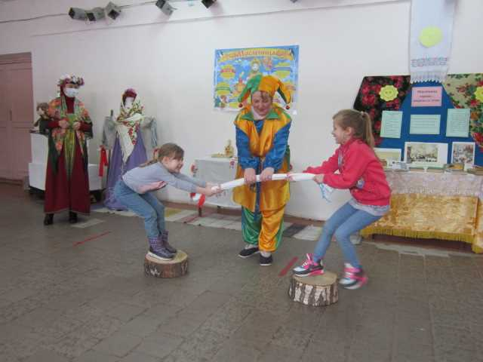
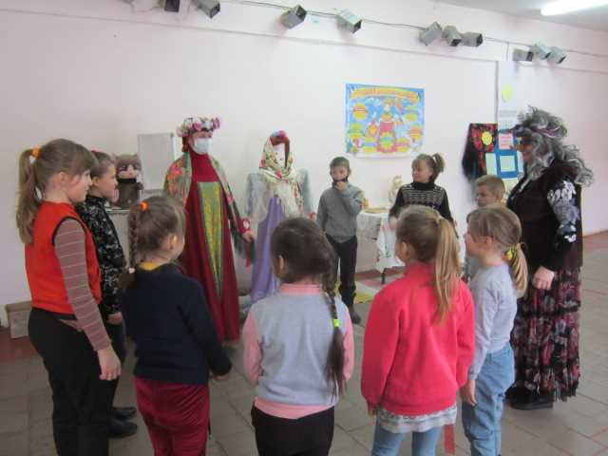



АДМИНИСТРАЦИЯ ПОЛАВСКОГО СЕЛЬСКОГО ПОСЕЛЕНИЯ
ПАРФИНСКОГО МУНИЦИПАЛЬНОГО РАЙОНА
36
Налючский ДК:
«Масленичный круговорот на гуляния нас зовет» - народное гуляние.
«Победный май. Живем и помним»

Slide 37





АДМИНИСТРАЦИЯ ПОЛАВСКОГО СЕЛЬСКОГО ПОСЕЛЕНИЯ
ПАРФИНСКОГО МУНИЦИПАЛЬНОГО РАЙОНА
37
«С Любовью, Верой и Надеждой живи, живи мое село» - День деревни Новая Деревня
«Ромашки - цветы полевые» - мастер - класс

Slide 38


АДМИНИСТРАЦИЯ ПОЛАВСКОГО СЕЛЬСКОГО ПОСЕЛЕНИЯ
ПАРФИНСКОГО МУНИЦИПАЛЬНОГО РАЙОНА
38
Налючская библиотека 2022 год:
Посиделки «Здравствуй, Старый Новый год!».
Патриотический час «Героев помним имена», посвященный Дню Героев Отечества.

Slide 39


АДМИНИСТРАЦИЯ ПОЛАВСКОГО СЕЛЬСКОГО ПОСЕЛЕНИЯ
ПАРФИНСКОГО МУНИЦИПАЛЬНОГО РАЙОНА
39
Исторический экскурс, посвященный
Дню народного единства.
«Славный день в истории России».
Урок – экскурс «Каждой профессии слава
и честь»

Slide 40




АДМИНИСТРАЦИЯ ПОЛАВСКОГО СЕЛЬСКОГО ПОСЕЛЕНИЯ
ПАРФИНСКОГО МУНИЦИПАЛЬНОГО РАЙОНА
40
Информация о том, что происходит на территории поселения в других сферах.
д. Кузьминское построен новый ФАП.

Slide 41




АДМИНИСТРАЦИЯ ПОЛАВСКОГО СЕЛЬСКОГО ПОСЕЛЕНИЯ
ПАРФИНСКОГО МУНИЦИПАЛЬНОГО РАЙОНА
41
26 августа 2022 года в Полавской детской библиотеке открыта первая в Парфинском районе модельная библиотека

Slide 42




АДМИНИСТРАЦИЯ ПОЛАВСКОГО СЕЛЬСКОГО ПОСЕЛЕНИЯ
ПАРФИНСКОГО МУНИЦИПАЛЬНОГО РАЙОНА
42
22 ноября 2022 года, новый спортивный объект в Парфинском районе торжественно открыл губернатор Андрей Никитин. Площадка около средней школы поселка Пола построена в рамках программы «Газпром – детям»

Slide 43



АДМИНИСТРАЦИЯ ПОЛАВСКОГО СЕЛЬСКОГО ПОСЕЛЕНИЯ
ПАРФИНСКОГО МУНИЦИПАЛЬНОГО РАЙОНА
43
2022 год реализован проект «Наш Выбор»
благоустройство территории около школы в д.Новая Деревня.

Slide 44
АДМИНИСТРАЦИЯ ПОЛАВСКОГО СЕЛЬСКОГО ПОСЕЛЕНИЯ
ПАРФИНСКОГО МУНИЦИПАЛЬНОГО РАЙОНА
44
п. Пола вошел в программу догазификации Новгородской области до 2025 года, с декабря 2022 года ведутся работы. В 2022 году по государственной программе бесплатной догазификации домов граждан Российской Федерации на территории поселения было газифицировано 1 домовладение (п.Пола ул.Советская д.51).
Всего подали заявлений на участие в программе догазификации 15 домовладений п.Пола

Slide 45
44
АДМИНИСТРАЦИЯ ПОЛАВСКОГО СЕЛЬСКОГО ПОСЕЛЕНИЯ
ПАРФИНСКОГО МУНИЦИПАЛЬНОГО РАЙОНА
Спасибо
за внимание!

